Slide 1
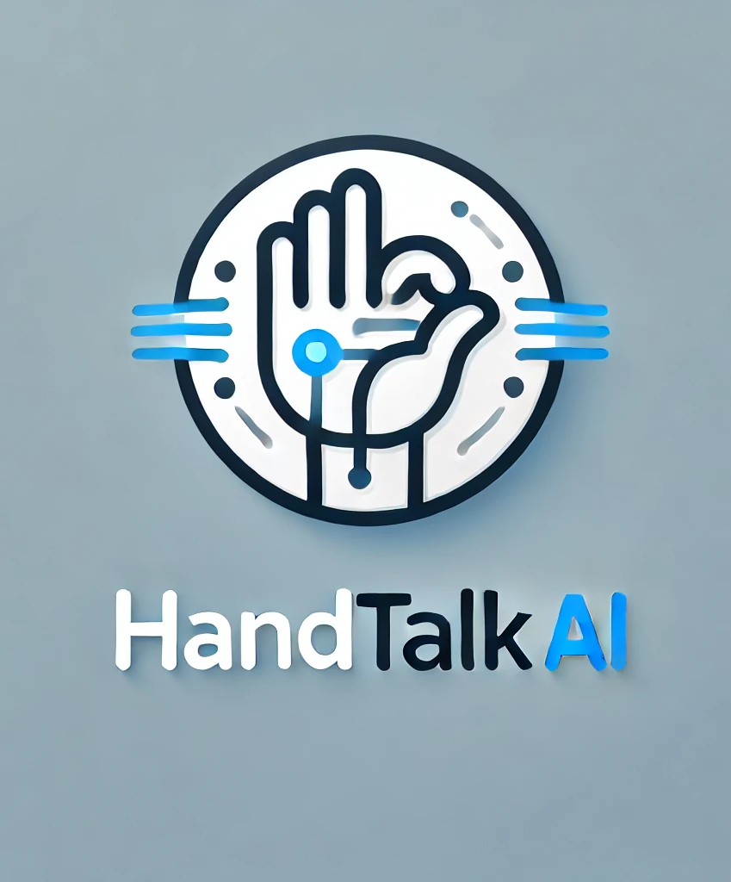

HANDTALK AI
Integrantes :
Alonso Fouilloux
Williams Espinoza
Valentina Gómez
Maximiliano Argomedo

Slide 2
ALCANCE
Entregables:
El proyecto entregará tres componentes principales, cada uno desarrollado en fases progresivas:
1. IA de Reconocimiento de Voz
Una herramienta de transcripción de voz a texto en tiempo real con alta precisión.
Capacidad de reconocer distintos acentos, tonos de voz y ruidos de fondo.
Integración con modelos de inteligencia artificial avanzados para mejorar la exactitud de la transcripción.
2. Sistema de Traducción Automática de Texto a Lenguaje de Señas
Un módulo de procesamiento de lenguaje natural (NLP) adaptado a la estructura sintáctica y semántica del lenguaje de señas.
Algoritmos que traduzcan texto escrito en secuencias de signos comprensibles para personas con discapacidad auditiva.
Compatibilidad con diferentes variantes del lenguaje de señas según la región o país.
3. Avatar Digital Interactivo
Un modelo 3D animado con capacidad para representar las señas de manera clara y expresiva.
Implementación de gestos naturales, expresiones faciales y movimiento corporal fluido.
Compatibilidad con diferentes dispositivos y plataformas (web, móvil, etc.).
Objetivo
El objetivo principal de este proyecto es desarrollar un sistema basado en inteligencia artificial que permita la transcripción de voz a texto en tiempo real y la posterior traducción de ese texto al lenguaje de señas mediante un avatar digital interactivo. Este sistema busca mejorar la accesibilidad para personas con discapacidad auditiva, facilitando la comunicación en entornos educativos, laborales y sociales.

Slide 3
ALCANCE
Marco regulatorio:
En Chile, la inclusión de la lengua de señas en los medios de comunicación está regulada principalmente por la Ley N° 20.422 (2010), que obliga a los canales de televisión a implementar mecanismos como subtítulos e interpretación en lengua de señas para garantizar el acceso a la información de las personas con discapacidad auditiva. La Ley N° 20.927 (2016) amplía esta obligación a ciertos contenidos como campañas de servicio público, propaganda electoral, debates presidenciales y situaciones de emergencia. Además, la Ley N° 21.303 (2021) reconoce la lengua de señas chilena como un derecho cultural y lingüístico, promoviendo su uso en diversos ámbitos como educación, servicios públicos y privados. Este marco normativo busca asegurar la igualdad de acceso a la información y la participación plena de las personas sordas en la sociedad.

Slide 4
OBJETIVO
El proyecto HandTalk AI tiene como objetivo desarrollar un sistema de inteligencia artificial capaz de convertir voz en texto, traducido al lenguaje de señas y representarlo a través de un avatar digital, facilitando la comunicación entre personas con discapacidad auditiva y oyentes.
El objetivo del grupo dos es desarrollar un avatar capaz de interpretar texto generado a partir de audio, con el fin de que posteriormente pueda comunicarse utilizando lenguaje de señas.
Objetivos específicos
1. Sincronización precisa de señas con expresiones faciales y corporales
Específico: Programar el avatar para que combine gestos manuales con expresiones faciales adecuadas según el contexto.
Medible: Lograr una precisión ≥90% en la correspondencia entre señas y expresiones en pruebas de evaluación. Alcanzable: Se entrenará el sistema con un conjunto de datos de videos de lenguaje de señas.
Relevante: Mejora la comprensión y naturalidad del avatar para los usuarios sordos.
Temporal: Implementación lista en la semana 17 antes de la finalización del proyecto.
2. Fluidez y naturalidad en los movimientos del avatar
Específico: Desarrollar una animación fluida y realista en los movimientos del avatar digital.
Medible: Reducción de interrupciones o movimientos robóticos en ≥90% de los gestos evaluados.
Alcanzable: Se aplicarán técnicas de interpolación y redes neuronales para suavizar transiciones.
Relevante: Aumenta la aceptabilidad y facilidad de comprensión del avatar.
Temporal: Optimización completada en la semana 17 antes del lanzamiento.

Slide 5
Objetivos específicos
3. Integración del avatar con la IA de traducción
Específico: Conectar el avatar digital con el motor de IA para interpretar y mostrar las traducciones en señas.
Medible: Alcanzar un tiempo de respuesta ≤2 segundos por traducción en pruebas de rendimiento.
Alcanzable: Se optimizarán los algoritmos de procesamiento y sincronización.
Relevante: Garantiza una interacción en tiempo real sin retrasos significativos.
Temporal: Integración finalizada en la semana 17 antes del cierre del proyecto.
4. Pruebas de usabilidad con la comunidad sorda
Específico: Realizar pruebas con al menos 50 usuarios sordos para evaluar la calidad de la interpretación del avatar.
Medible: Obtener un índice de satisfacción ≥85% en encuestas posteriores a las pruebas.
Alcanzable: Se organizarán sesiones con voluntarios y expertos en lenguaje de señas.
Relevante: Permite detectar errores y mejorar la experiencia del usuario.
Temporal: Pruebas completadas y ajustes realizados en la semana 18 del proyecto.
5. Reducción de errores en la interpretación de señas complejas
Específico: Mejorar la precisión del avatar en la interpretación de señas con movimientos complejos o combinaciones de manos.
Medible: Reducir los errores de interpretación en ≥80% en pruebas con frases complejas.
Alcanzable: Se refinarán los modelos de detección y generación de movimientos.
Relevante: Evita confusiones y mejora la comunicación en lenguaje de señas.
Temporal: Optimización lista en la semana 18 antes de la implementación final.

Slide 6
RESTRICCIONES
Restricciones del Proyecto
Disponibilidad de datos de lenguaje de señas: No todas las variantes del lenguaje de señas están documentadas digitalmente, lo que puede limitar la precisión del sistema.
Capacidad computacional: Procesar voz, traducir a señas y generar animaciones en tiempo real requiere altos recursos computacionales.
Marco regulatorio:En Chile, la inclusión de la lengua de señas en los medios está regulada por la Ley N° 20.422, Ley N° 20.927 y Ley N° 21.303, que garantizan el acceso a la información para personas con discapacidad auditiva. Nuestro proyecto se regirá por este marco legal para asegurar su cumplimiento.
Tiempo de desarrollo: Dado que es un proyecto de título, el tiempo para completar todas las fases es limitado(18 sem).
Presupuesto: El financiamiento puede restringir el acceso a tecnologías avanzadas, servidores o herramientas de desarrollo de IA.
Interés y aceptación del usuario: Se espera que la comunidad sorda y las instituciones adopten la tecnología como una herramienta útil.

Slide 7
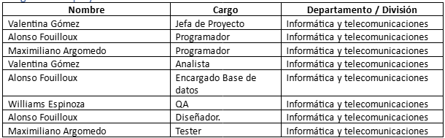
EQUIPO DE TRABAJO

Slide 8
RECURSOS
Equipo de desarrolladores con experiencia en inteligencia artificial, procesamiento de lenguaje natural y animación 3D. Herramientas de desarrollo y plataformas de IA como TensorFlow, PyTorch, y software de animación como Unity, Blender, Mixamo, Sketchfab y Nvidia.

Slide 9
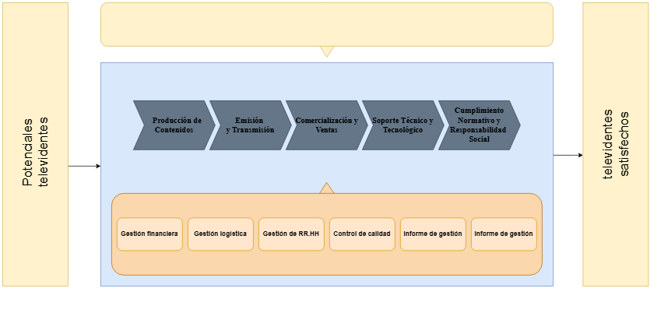
DIAGRAMA DE MACROPROCESO

Slide 10
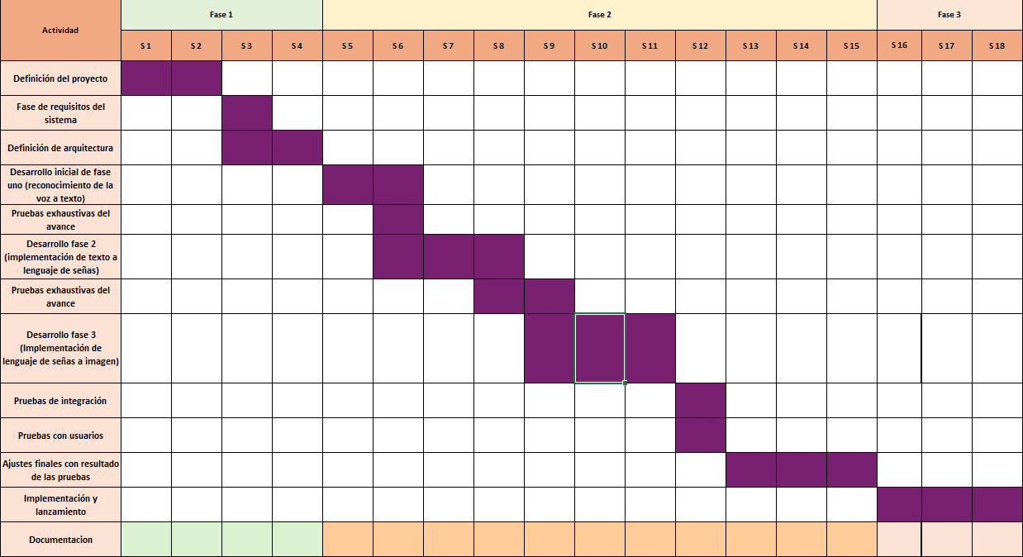
CARTA GANTT

Slide 11
BIBLIOGRAFÍA
Rodríguez Lemos, J. P., & Gómez Adrada, C. D. (s.f.). Prototipo de sistema traductor de lengua de señas colombiana mediante el uso de inteligencia artificial. Universidad Autónoma de Occidente. https://red.uao.edu.co/entities/publication/b0d33a45-a852-439b-91a5-6062d57e4785
Autores desconocidos. (s.f.). Reconocimiento de lengua de señas colombiana mediante redes neuronales convolucionales y captura de movimiento. Tecnura, 26(74), 70-83. http://www.scielo.org.co/pdf/tecn/v26n74/0123-921X-tecn-26-74-70.pdf
Autores desconocidos. (s.f.). Aplicación de la inteligencia artificial para la traducción automática de lengua de señas. Revista RIMI. https://revistarimi.net/index.php/home/article/view/116/128
Autores desconocidos. (s.f.). Reconocimiento de señas de la Lengua de Señas Mexicana mediante técnicas de Machine Learning. Xikua Revista Científica. https://repository.uaeh.edu.mx/revistas/index.php/xikua/article/view/12696/11487
Autores desconocidos. (s.f.). Ajuste de hiperparámetros de una red neuronal convolucional para el reconocimiento de lengua de señas. Revista Conciencia. http://revistas.sena.edu.co/index.php/conciencia/article/download/3926/4602
Rivas, D. (s.f.). Sistemas de predicción de lenguas visogestuales basados en IA y su aplicación en la Lengua de Señas Mexicana (LSM). ResearchGate. https://www.researchgate.net/profile/Diego-Rivas-2/publication/386082481_Apuntes_para_una_breve_prehistoria_filosofica_de_la_IA/links/6750bff73d17281c7df96a74/Apuntes-para-una-breve-prehistoria-filosofica-de-la-IA.pdf#page=211
Autores desconocidos. (s.f.). Modelo para la creación y uso de un repositorio digital de segmentos visuales en lengua de señas mexicanas utilizando Inteligencias Artificial. Repositorio Nacional TecNM. https://rinacional.tecnm.mx/jspui/handle/TecNM/5170
Autores desconocidos. (s.f.). Desarrollo de un sistema que facilite el entrenamiento personalizado y la interpretación de la lengua de señas mexicana mediante la integración de un guante traductor y una aplicación móvil. Repositorio Ibero Puebla. http://repositorio.iberopuebla.mx/bitstream/handle/20.500.11777/6126/Sistema%20de%20Entrenamiento%20y%20Traducción%20de%20LSM_modalidad%20prototipo_resumen.pdf?sequence=2&isAllowed=y
Autores desconocidos. (s.f.). Reconocimiento de lengua de señas con redes neuronales recurrentes. Universidad Nacional de La Plata. https://sedici.unlp.edu.ar/bitstream/handle/10915/129853/Documento_completo.pdf-PDFA.pdf?sequence=1&isAllowed=y
Autores desconocidos. (s.f.). Herramienta tecnológica para el aprendizaje autónomo de la lengua de señas. Revista Espacios, 41(6), 21. https://www.revistaespacios.com/a20v41n06/a20v41n06p21.pdf
Autores desconocidos. (s.f.). Construcción de un prototipo electrónico traductor de lenguaje de señas a voz con base en procesamiento de imágenes. Escuela Superior Politécnica de Chimborazo. http://dspace.espoch.edu.ec/bitstream/123456789/21641/1/108T0521.pdf
Servicio Nacional de la Discapacidad de Chile (SENADIS). (s.f.). Ley que reconoce a la lengua de señas como lengua oficial de las personas sordas. Gobierno de Chile. https://www.senadis.gob.cl/sala_prensa/d/noticias/8436/senadis-valparaiso-destaca-ley-que-reconoce-a-la-lengua-de-senas-como-lengua-oficial-de-las-personas-sordas
Leyes chilenas sobre lengua de señas:
Congreso Nacional de Chile. (2010). Ley N° 20.422. Establece normas sobre igualdad de oportunidades e inclusión social de personas con discapacidad. Biblioteca del Congreso Nacional de Chile. https://www.bcn.cl/leychile/navegar?idNorma=1010903
Congreso Nacional de Chile. (2016). Ley N° 20.927. Regula la inclusión de interpretación en lengua de señas en campañas de servicio público, debates y emergencias. Biblioteca del Congreso Nacional de Chile. https://www.bcn.cl/leychile/navegar?idNorma=1090545
Congreso Nacional de Chile. (2021). Ley N° 21.303. Reconoce la lengua de señas chilena como medio de comunicación oficial de la comunidad sorda. Biblioteca del Congreso Nacional de Chile. https://www.bcn.cl/leychile/navegar?idNorma=1158179

